Slide 1
CATÁLOGO DE PRODUCTOS DE la COOPERATIVA Menéndez Company

Slide 2
Aviso
Todos los productos de este catálogo son sin gastos de envío
Todos los productos de este catálogo son totalmente hechos en Asturias

Slide 3
ÍNDICE
Alimentación ( páginas 4 a 6)
Camisetas (página 7)
Llaveros e imanes (páginas 8 y 9)

Slide 4
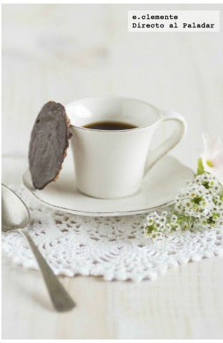
Monasteritas:
Es un pasta típica de Asturias hecha de almendra y chocolate para acompañarla con café o en cualquier situación.
5,60€/caja de 250g

Slide 5
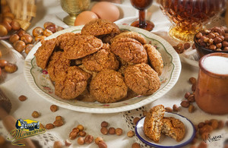
Carajitos:
Es un dulce típico asturiano, hecho de huevo, azúcar y avellanas.
4,40€/ estuche de 12 unidades

Slide 6
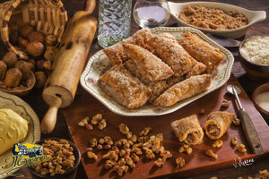
Casadiellas:
Es un dulce asturiano hecho de hojaldre con forma de canuto, cerrado por los extremos con un tenedor para que no se salga su relleno de nueces, azúcar y anís.
3,20 €/ estuche de 6 unidades

Slide 7
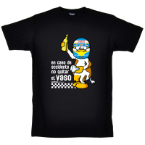
Camisetas
Divertida camiseta alegórica de Asturias, disponibles desde la talla S hasta la XXL.
10€/unidad

Slide 8
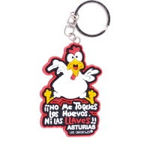
Llaveros
Bonitos llaveros para regalar.
2 €/llavero

Slide 9
Imanes
Imanes con frases graciosas para decorar tu nevera.
2 €/imán

